Slide 1
Электронные ресурсы для обучения детей ПДД
Организация работы в образовательных организациях по обучению детей безопасному поведению на дорогах и профилактике детского дорожно-транспортного травматизма

Slide 2
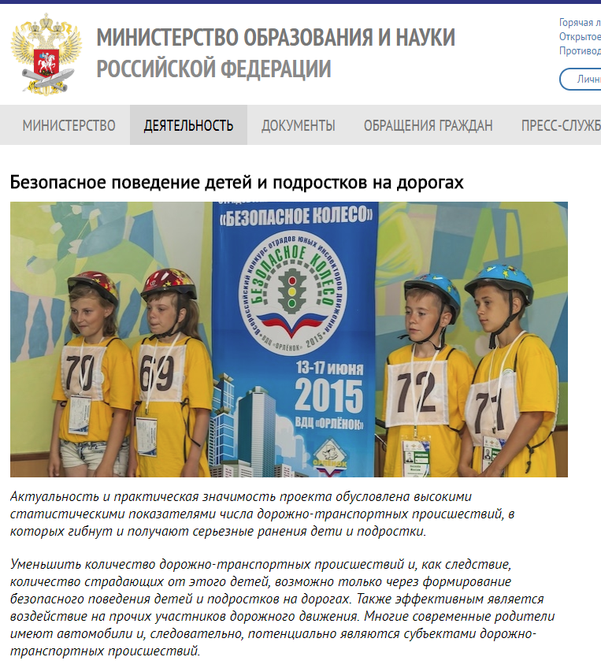
Сайт Министерства образования и науки Российской Федерации
минобрнауки.рф
Безопасное поведение детей и подростков на дорогах
Проект предполагает реализацию мероприятий, которые позволят повысить безопасность детей и подростков на дорогах, по следующим направлениям:
обучение детей и подростков безопасному поведению на дорогах;
повышение квалификации педагогов в вопросах безопасного поведения детей и подростков на дорогах;
компетенций родителей в вопросах безопасного поведения детей и подростков на дорогах.
https://минобрнауки.рф/проекты/безопасность-детей-на-дорогах

Slide 3
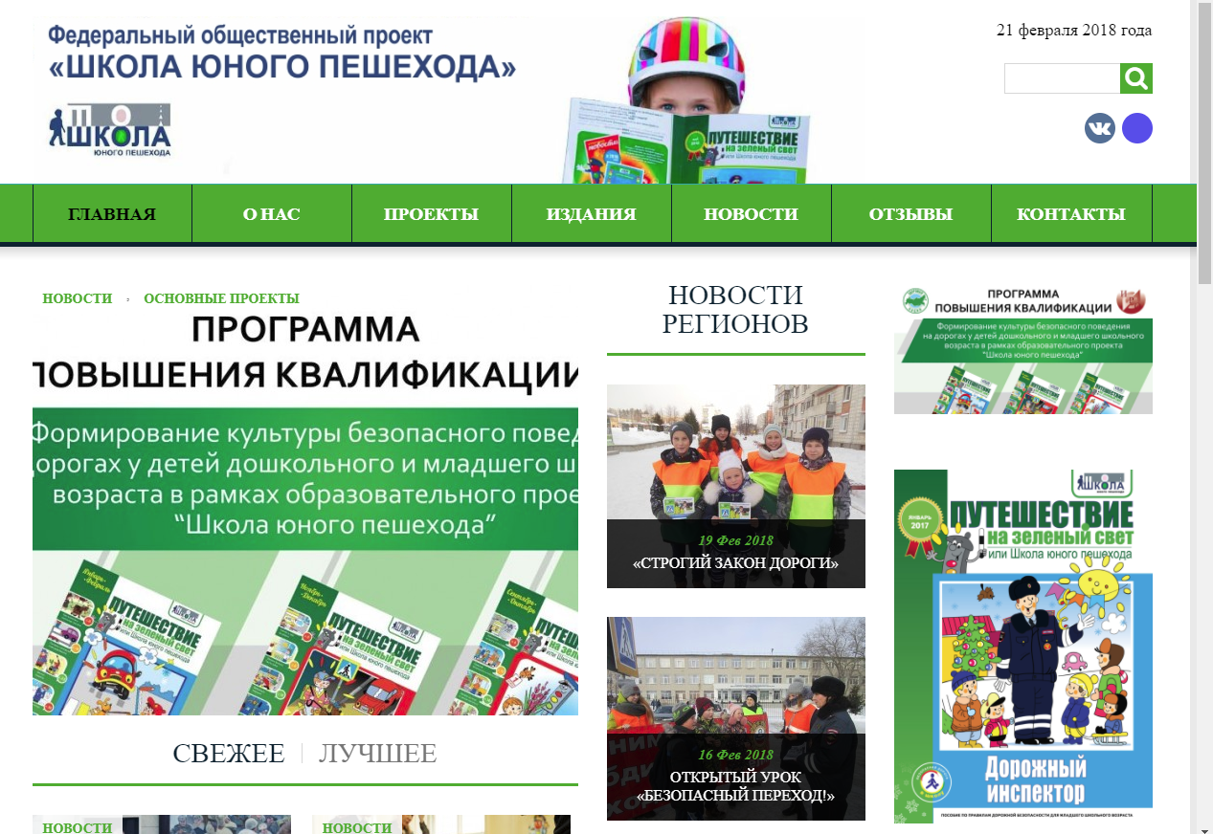
Федеральный общественный проект «ШКОЛА ЮНОГО ПЕШЕХОДА»
http://detibdd.ru/

Slide 4
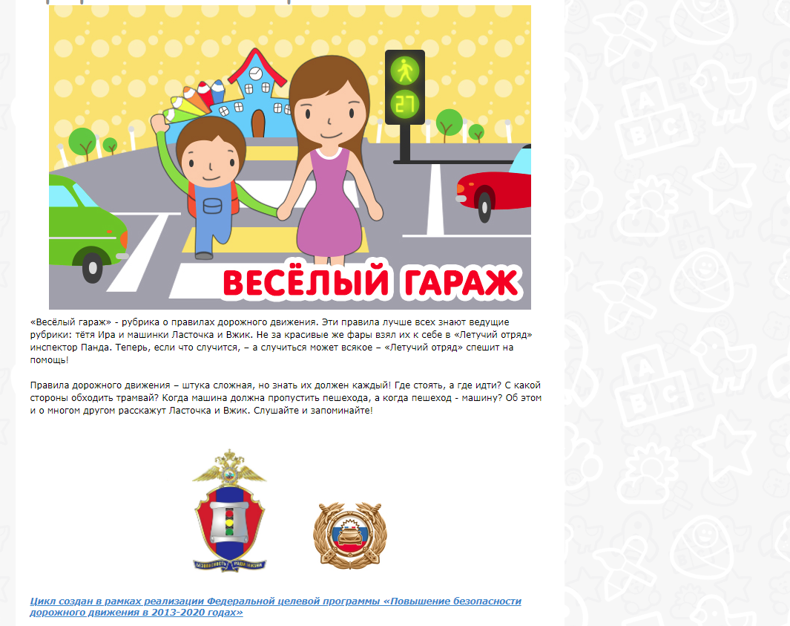
Программа «Весёлый гараж»
http://www.deti.fm/program_child/uid/3533/kw1/3533

Slide 5
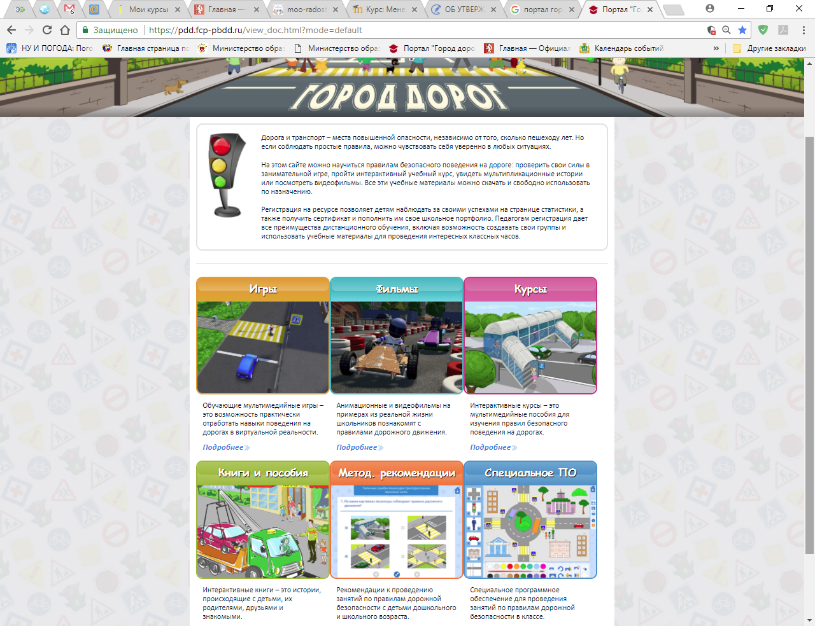
Портал «Город дорог»
https://pdd.fcp-pbdd.ru

Slide 6
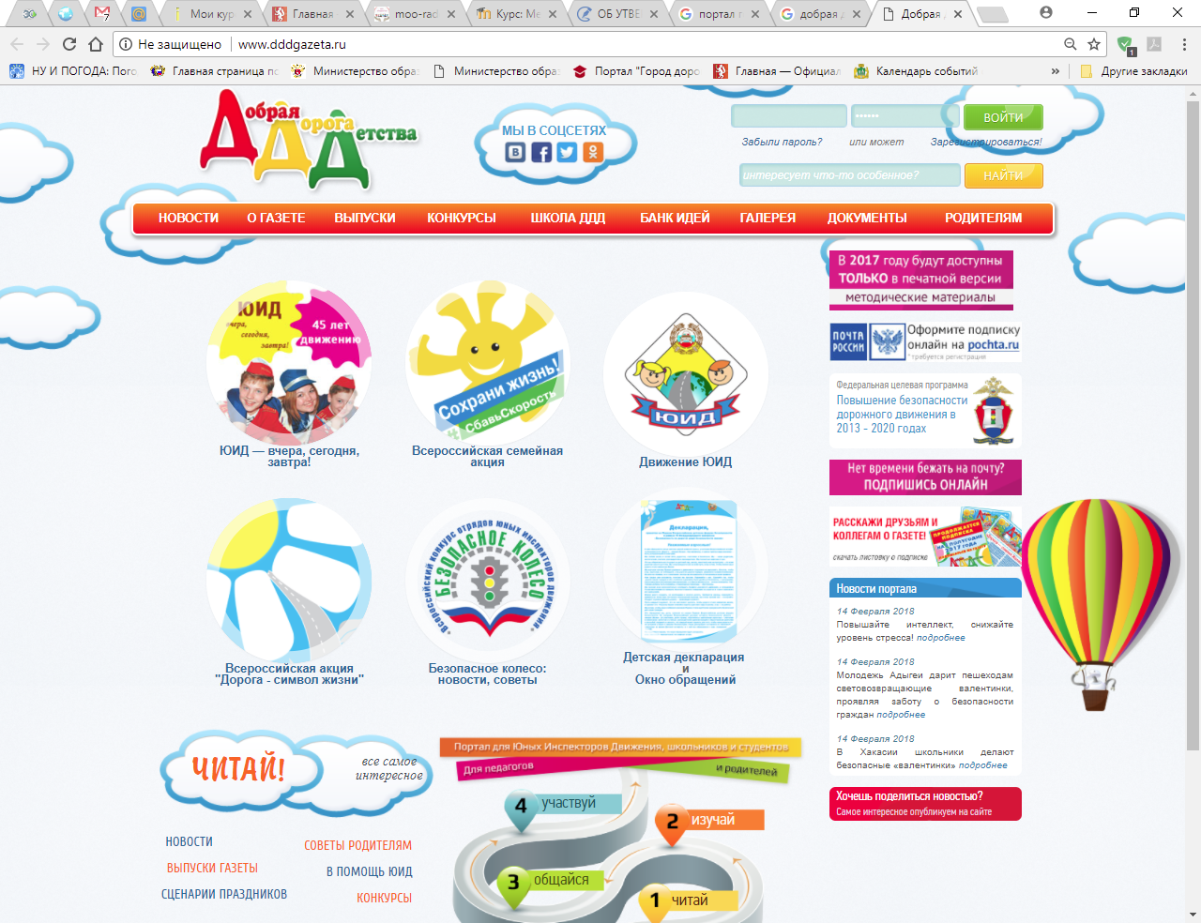
Портал «Добрая дорога детства»
http://www.dddgazeta.ru/

Slide 7
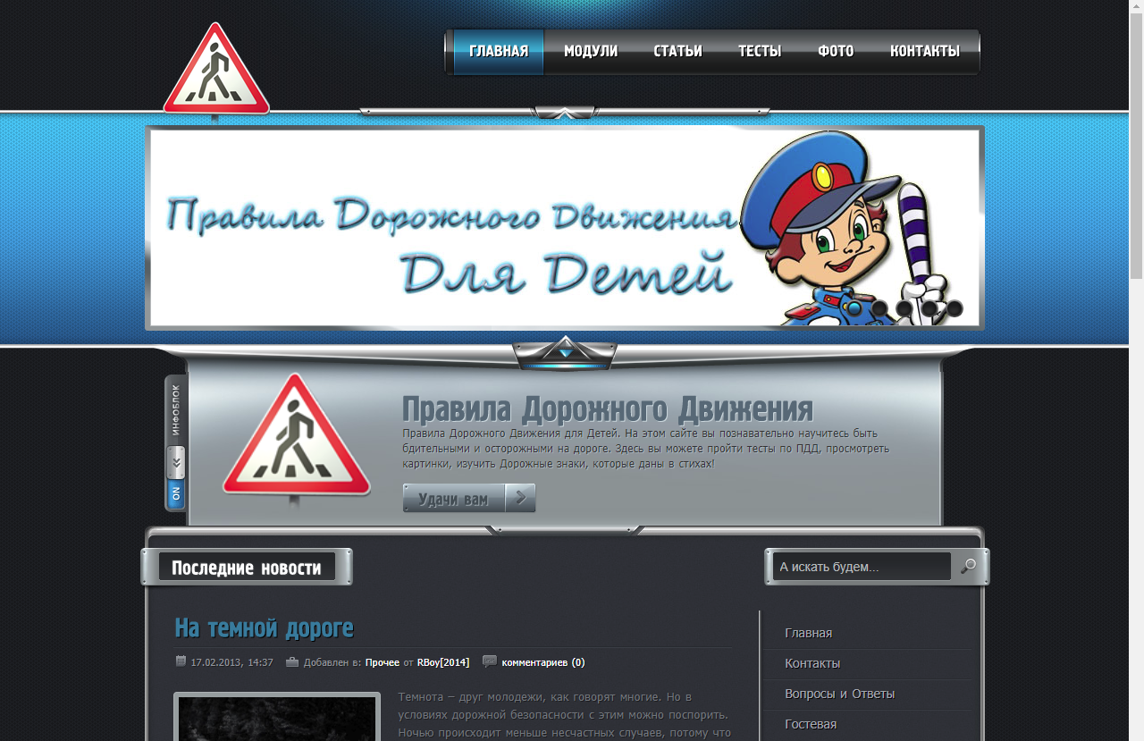
Правила дорожного движения для детей
http://children-road.3dn.ru/

Slide 8
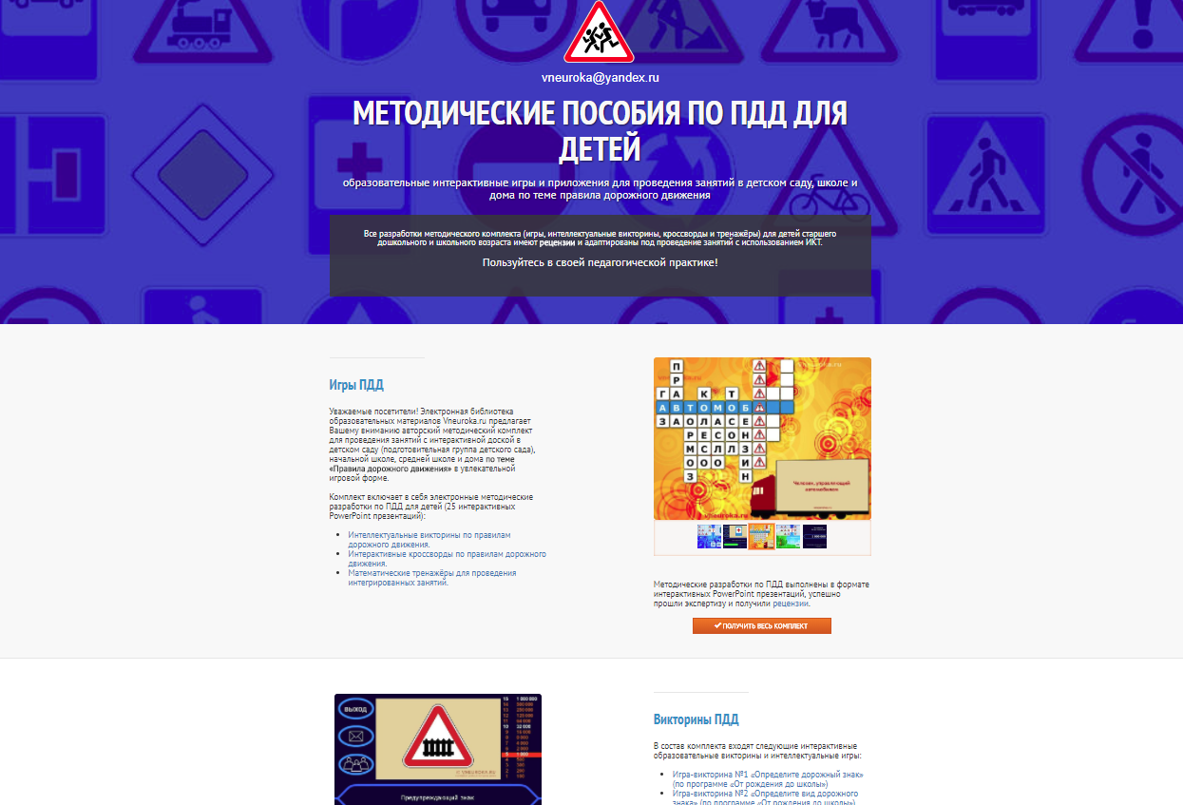
Методические пособия по ПДД для детей
http://pdd-deti.ru/

Slide 9
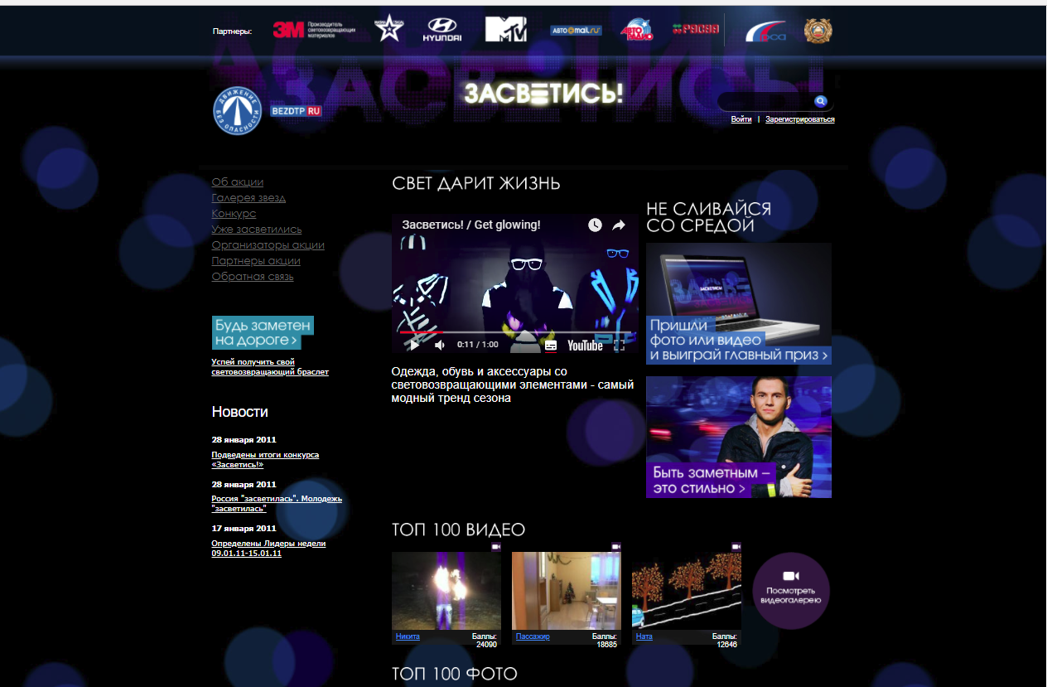
Акция «Свет дарит жизнь»
http://zasvetis.bezdtp.ru

Slide 10
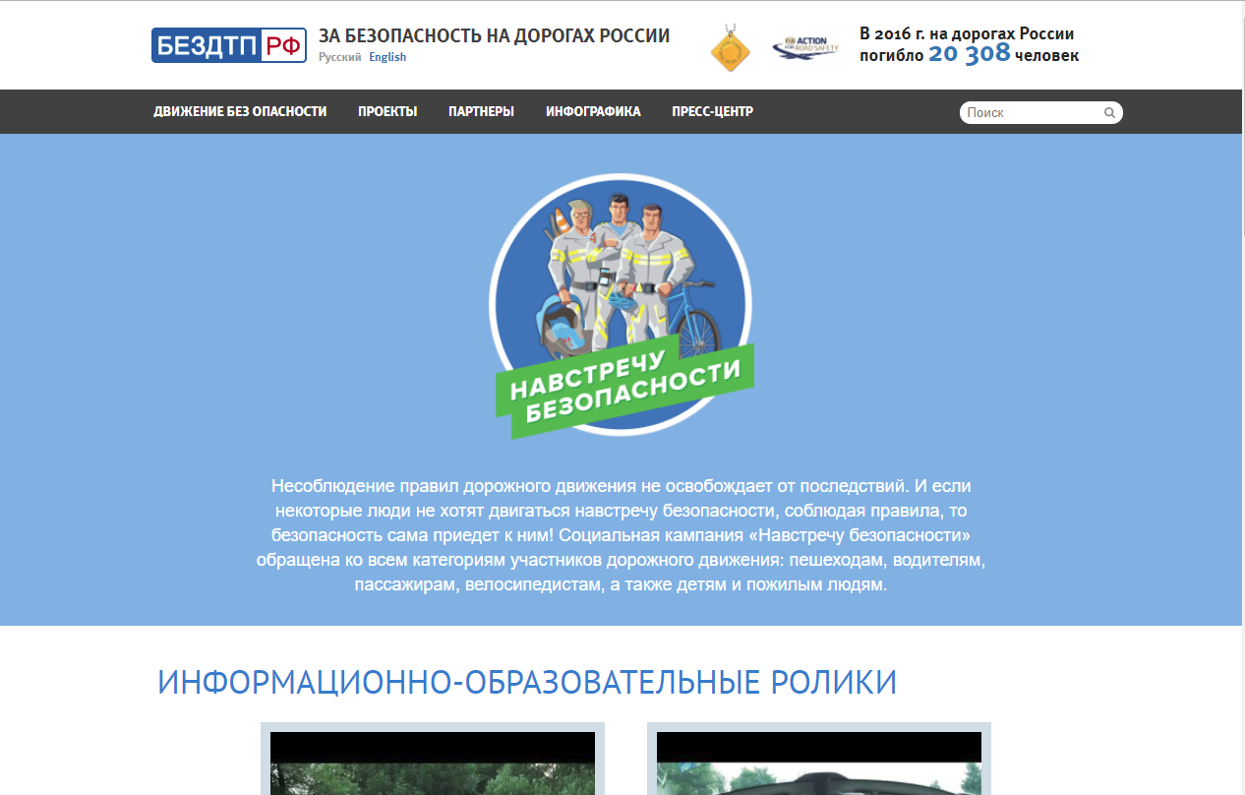
Социальная компания
«ЗА БЕЗОПАСНОСТЬ НА ДОРОГАХ РОССИИ»
https://bezdtp.ru/bezdtp/ru/meet_safety

Slide 11
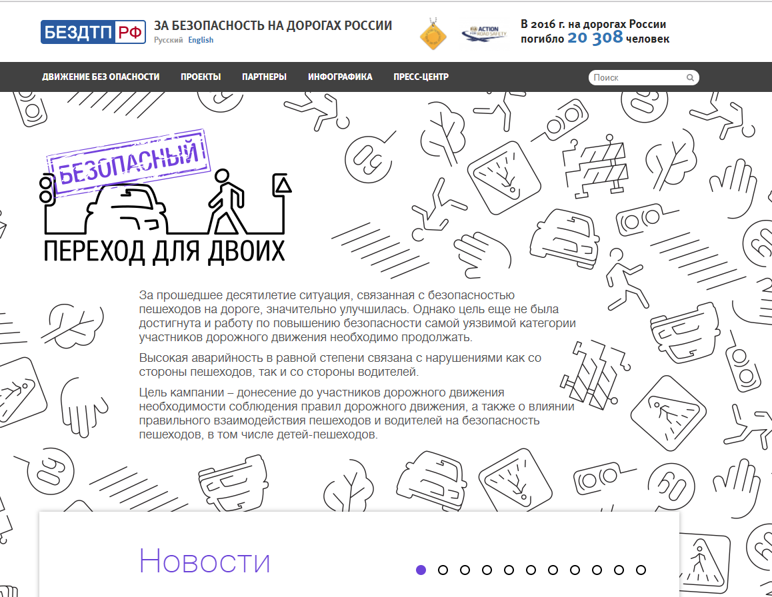
Социальная компания
«БЕЗОПАСНОСТЬ ПЕРЕХОД ДЛЯ ДВОИХ»
https://bezdtp.ru/bezdtp/ru/safetyperehod

Slide 12
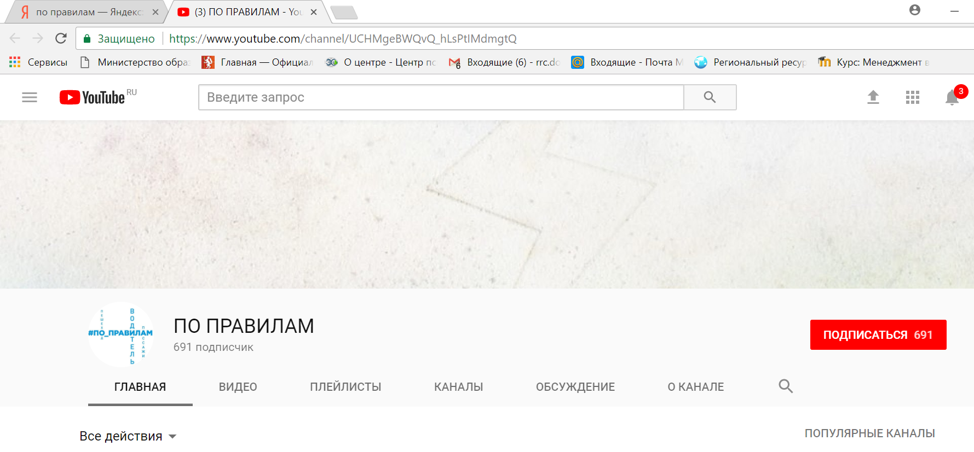
Социальная компания
«#По_правилам»
https://www.youtube.com/channel/UCHMgeBWQvQ_hLsPtIMdmgtQ

Slide 13
Федеральный каталог интерактивных образовательных программ http://bdd-eor.edu.ru

Slide 14
Минобрнауки России совместно с ГУОБДД МВД России утвержден календарь мероприятий на 2018 год.
сентябрь - октябрь
Всероссийская интернет-олимпиада для школьников на знание правил дорожного движения
http://bdd-eor.edu.ru/news-item/35

Slide 15
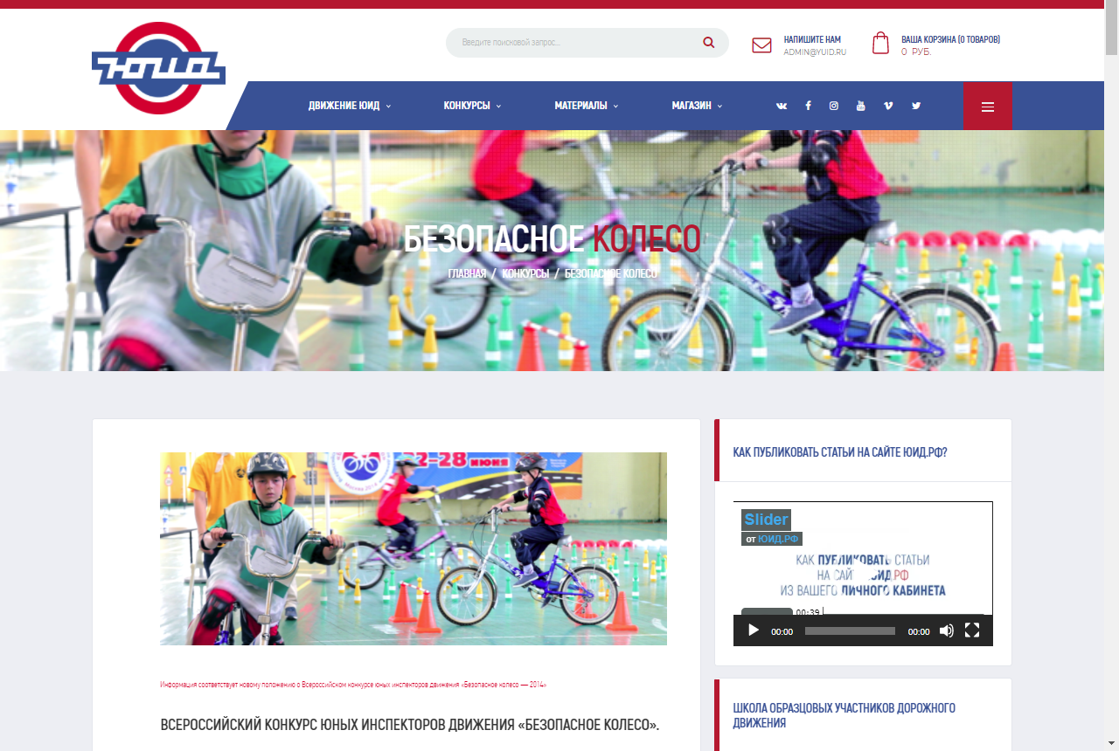
ВСЕРОССИЙСКИЙ КОНКУРС ЮНЫХ ИНСПЕКТОРОВ ДВИЖЕНИЯ «БЕЗОПАСНОЕ КОЛЕСО».
https://yuid.ru/
https://yuid.ru/konkursyi/b-koleso/

Slide 16
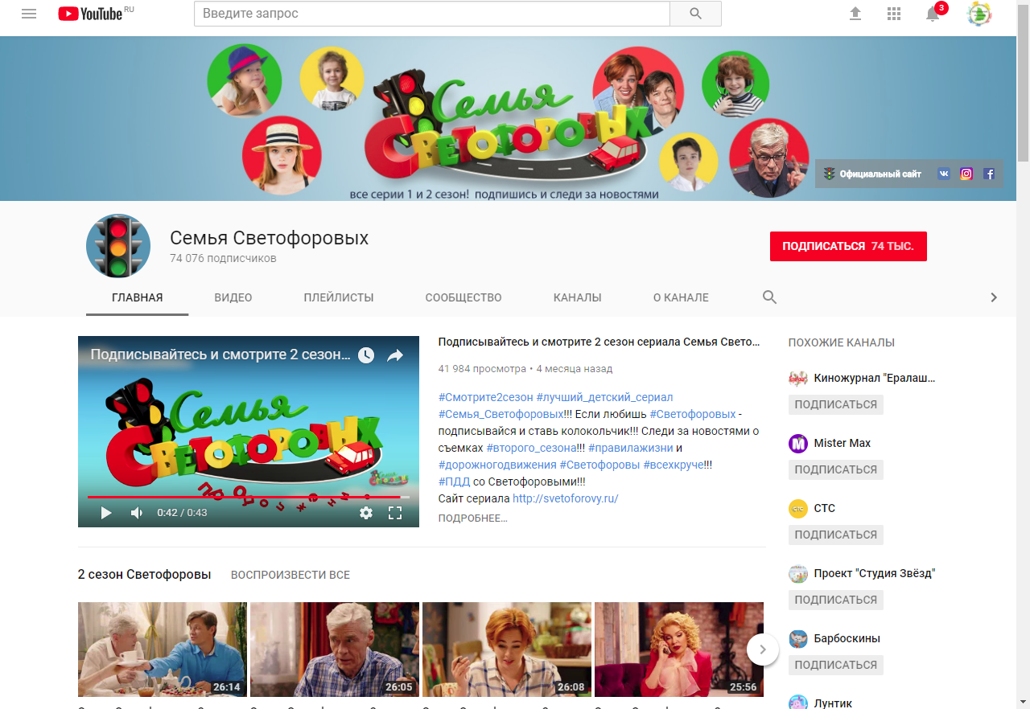
Сериал «Семья Светофоровых»
https://www.youtube.com/channel/UC5ftWykMtentrWSb9J-M8gQ

Slide 17
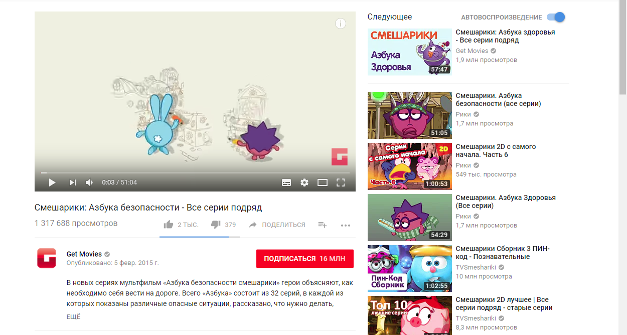
Сериал «Смешарики: Азбука безопасности»
https://youtu.be/GOudRLTtYHY

Slide 18
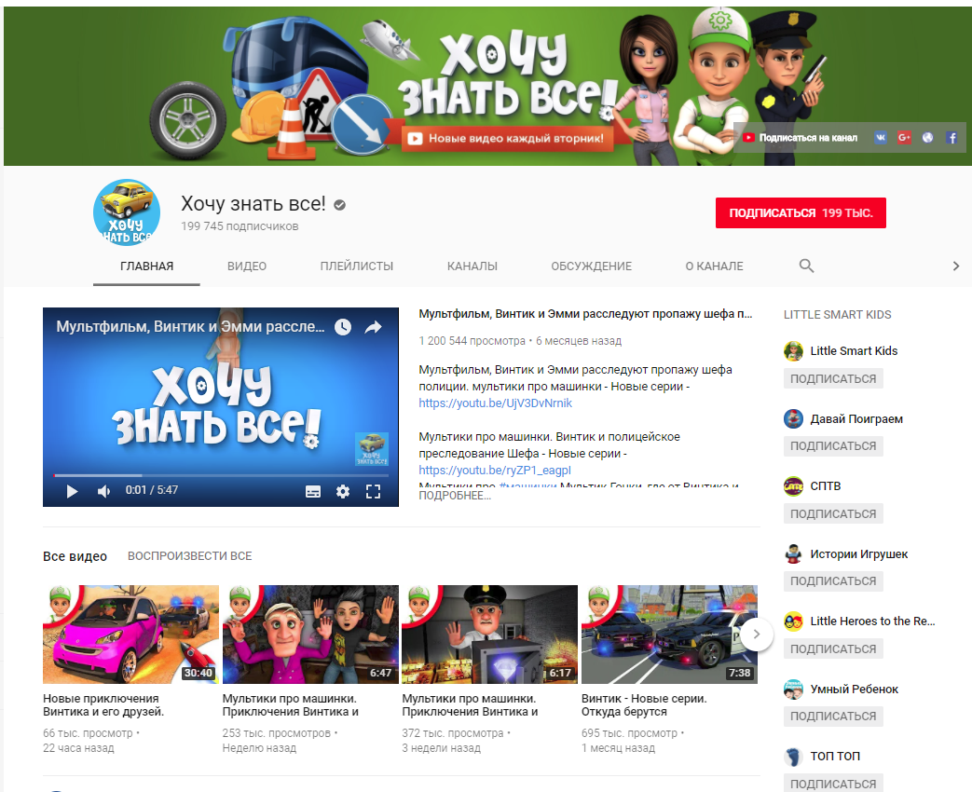
Мультик «Хочу знать все! Машинки»
https://www.youtube.com/channel/UC5YlTWCe5npJ_fZ6mCO6sBQ

Slide 19
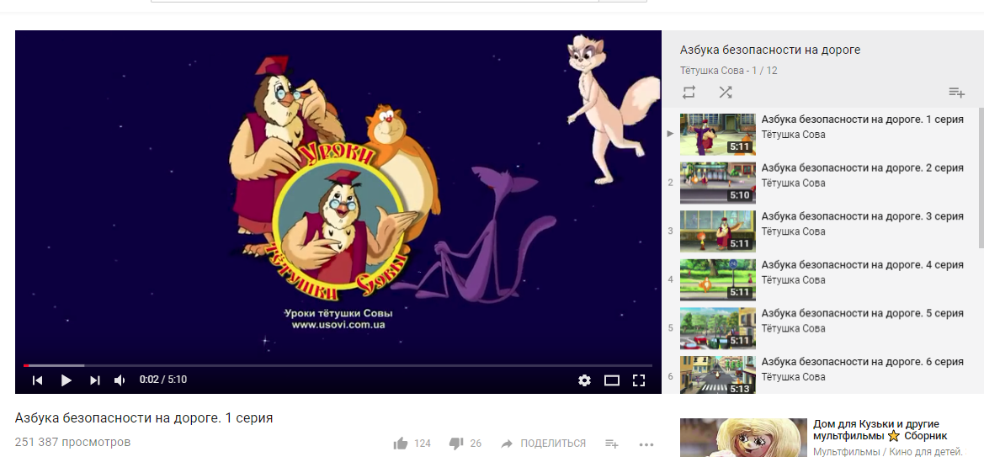
Мультик «Уроки тетушки совы. Азбука безопасности на дороге»
https://www.youtube.com/watch?v=sgB2Na94URU&list=PL254DE7A0A528B721

Slide 20
Экзамен по ПДД для дошколят http://ped-kopilka.ru/vospitateljam/doshkolnikam-o-pravilah-dorozhnogo-dvizhenija/zadanija-po-pd-dlja-doshkolnikov-v-kartinkah.html
Викторина по ПДД для детей и взрослых https://infourok.ru/prezentaciya-po-pdd-dlya-detey-i-vzroslih-1630880.html

